Slide 1
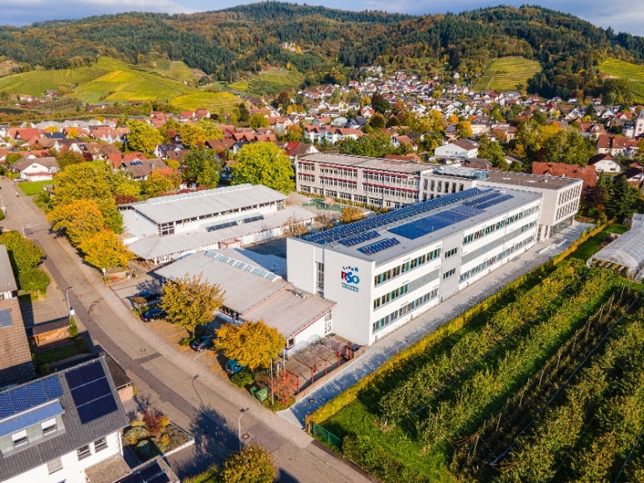
Herzlich willkommen in der Realschule Oberkirch

Slide 2
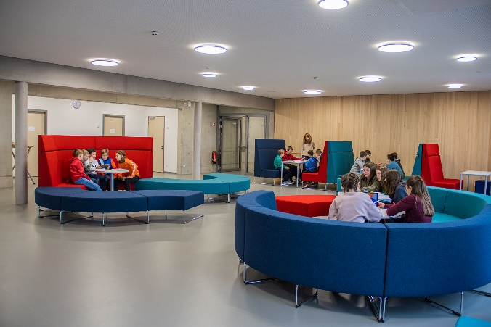
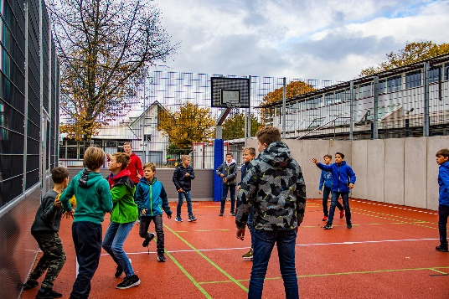
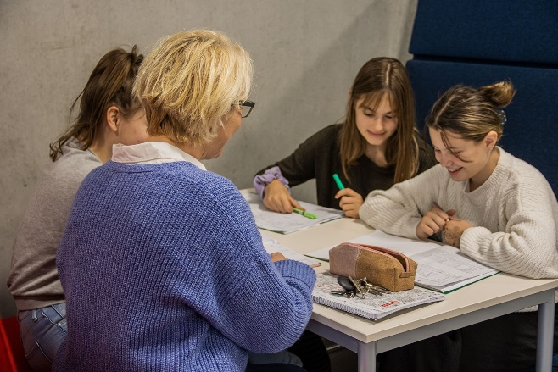
Unser Leitbild:
Sich wohl fühlen und etwas leisten

Slide 3
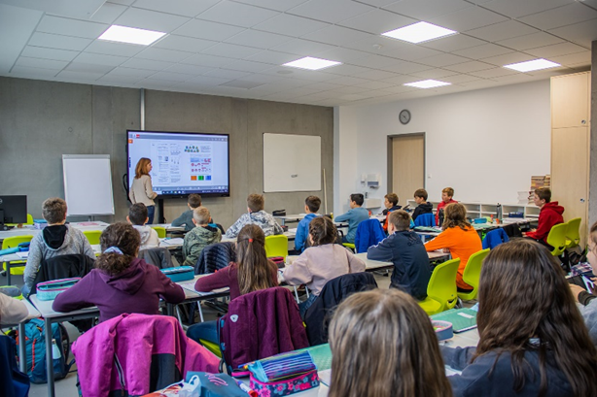
Starke Realschule
Klassen statt Lerngruppen

Slide 4
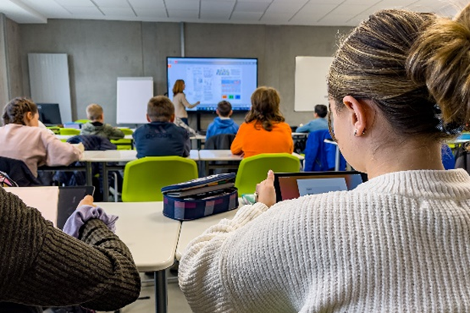
Starke Realschule
Unterricht im M-Niveau

Slide 5
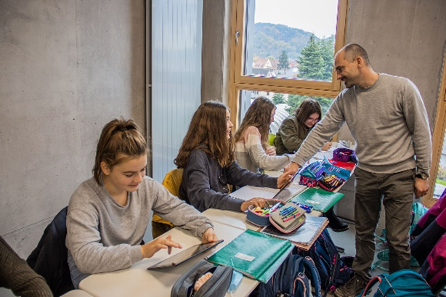
Starke Realschule
Noten statt Berichte

Slide 6
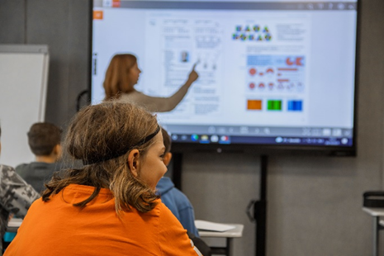
Starke Realschule
Fachunterricht durch Fachlehrer

Slide 7
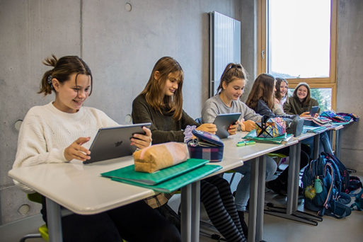
Starke Realschule
Leistungsorientierung

Slide 8
Starke Realschule
Stärken stärken

Slide 9
Starke Realschule
Sprungbrett zum Abitur
Nicht alle unsere Schüler machen später Abitur – aber viele.

Slide 10
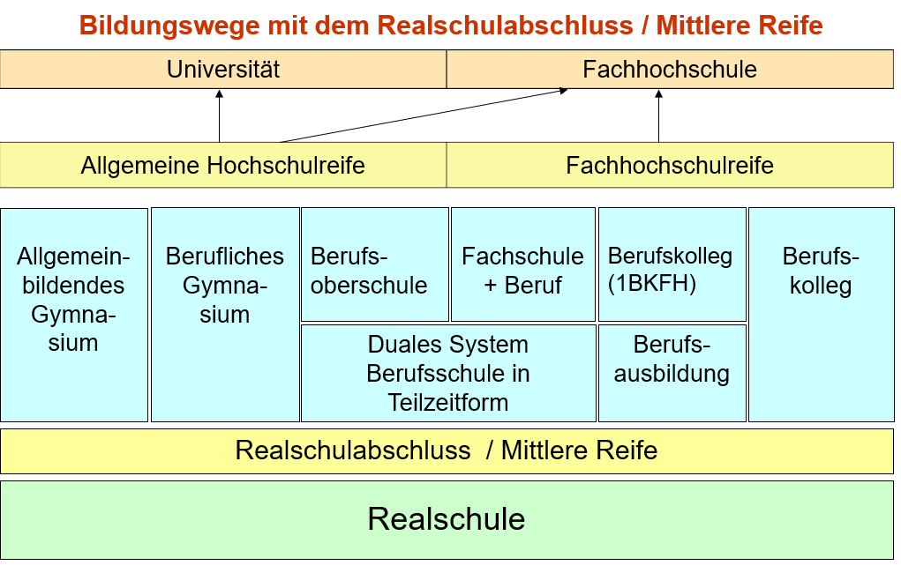
Zum Thema M-Niveau und G-Niveau…

Slide 11
Starke Realschule – Klasse 5
Orientierungsstufe auf M-Niveau
Medienbildung
Brückenkurs Französisch in Klasse 5

Slide 12
Starke Realschule – ab Klasse 6
Wahlpflichtbereich Französisch oder Technik oder AES ab Klasse 6 (wechseln nach Klasse 6 u.U. möglich)
Medienbildung
Demokratielernen
Soziales Engagement
Schulwege-/Berufswegeberatung und -planung
Bewertung in G-Niveau ab Klasse 6 möglich
→ Hauptschulabschluss in Klasse 9

Slide 13
Schulprofil der Realschule Oberkirch
Nachmittagsunterricht/ Offene Ganztagesschule
Digitale Schule - Medienkonzept
Theaterprofil
Sportprofil
Musikprofil
Förderkonzept
Soziales Lernen (Konfliktkultur, Mobbingprävention, …)

Slide 14
Nachmittagsunterricht
Unterricht am Vormittag (90-Minuten-Blöcke)
wenig Nachmittagsunterricht
Klasse 5, 6, 7 und 9
→ 31 Stunden pro Woche
Klasse 8 und 10
→ 32 Stunden pro Woche

Slide 15
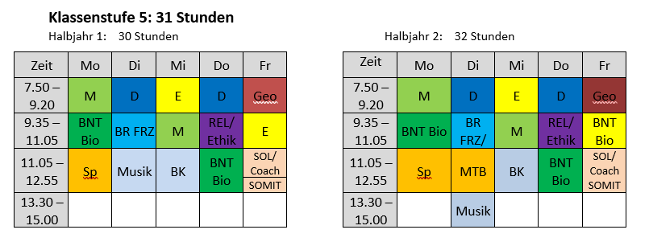

Slide 16
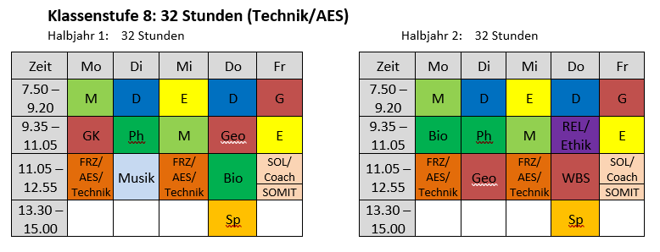

Slide 17
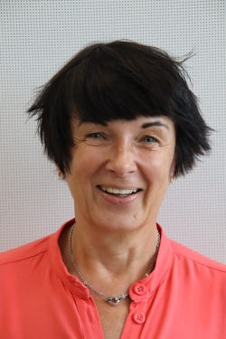
Offene Ganztagesschule
Ganztagesbetreuung für Klasse 5 - 7
13.00 bis 16.00 Uhr (Freitag bis 15.00 Uhr)
Wahlweise:
Hausaufgabenbetreuung
Projektangebote wie Kreativ-AG, Werken, Musical-AG
Info Frau Schilli Tel: 07802/82790

Slide 18
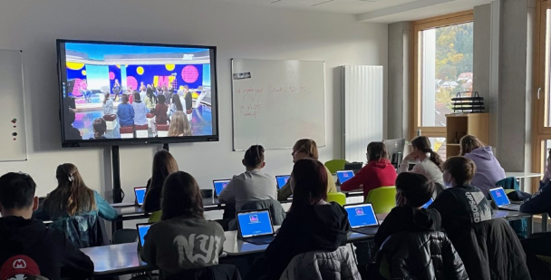
RSO – eine digitale Schule
Medienbildung von Klasse 5 bis 10
Tastaturschulung, Word – Excel – PP
Programmieren, Umgang mit KI, Filme gestalten und schneiden, Podcasts,…
Multimedia-Klassenzimmer, mehrere Computerräume
Weitere Endgeräte: iPads, Surfaces, Laptops,…
Roboter-AG
iPad-Klassen ab Klassenstufe 8
und: digitale Begleitung der Jugendlichen

Slide 19
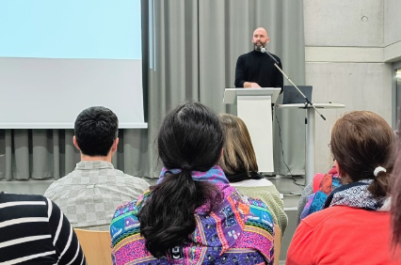
RSO – eine digitale Schule
Umgang mit Medien und Digitalisierung
Unterstützung von Eltern in Medienerziehung
Elternabende
Beratung
Externe Unterstützung: „Clemens hilft“
https://clemenshilft.de

Slide 20
Die App „Schulmanager“
Weiterhin telefonisch und persönlich für Sie da!

Slide 21
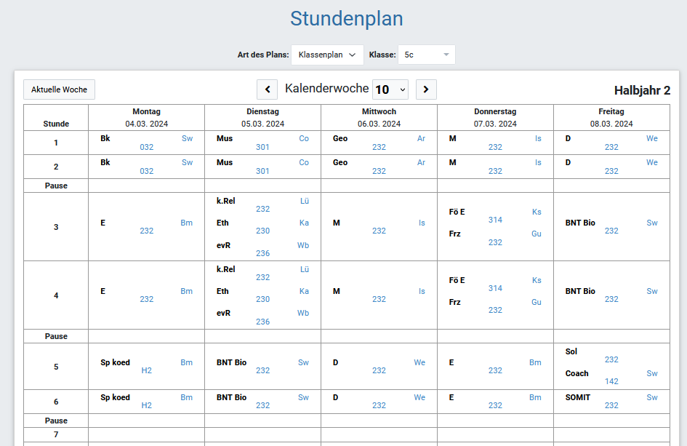
Individueller Stunden- und Vertretungsplan

Slide 22
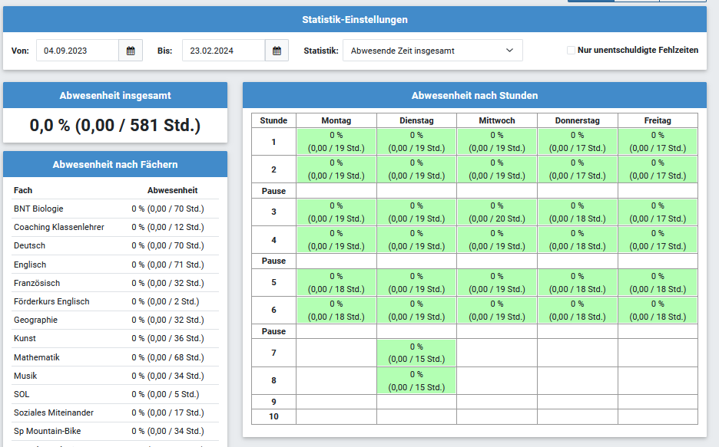
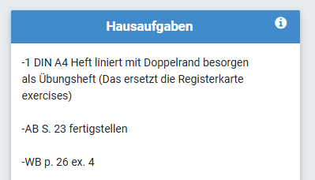
Individuelle Berichte

Slide 23
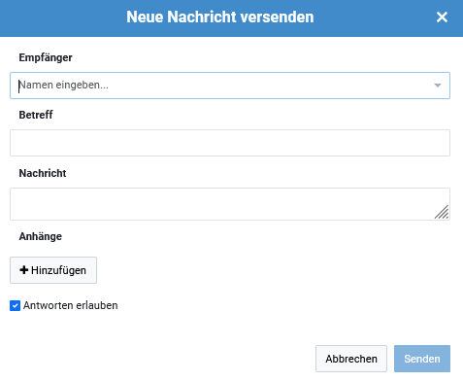
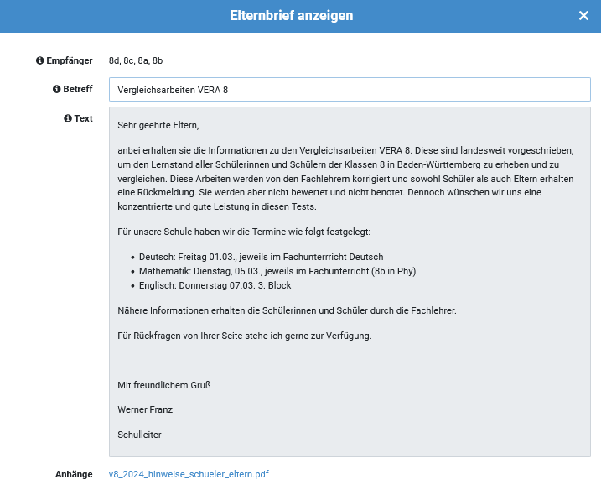
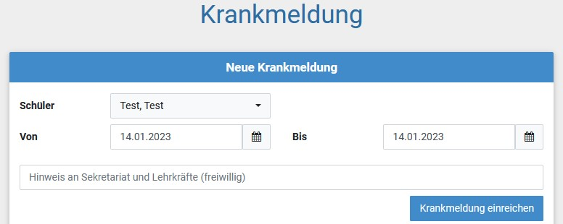
Einfache Kommunikation

Slide 24
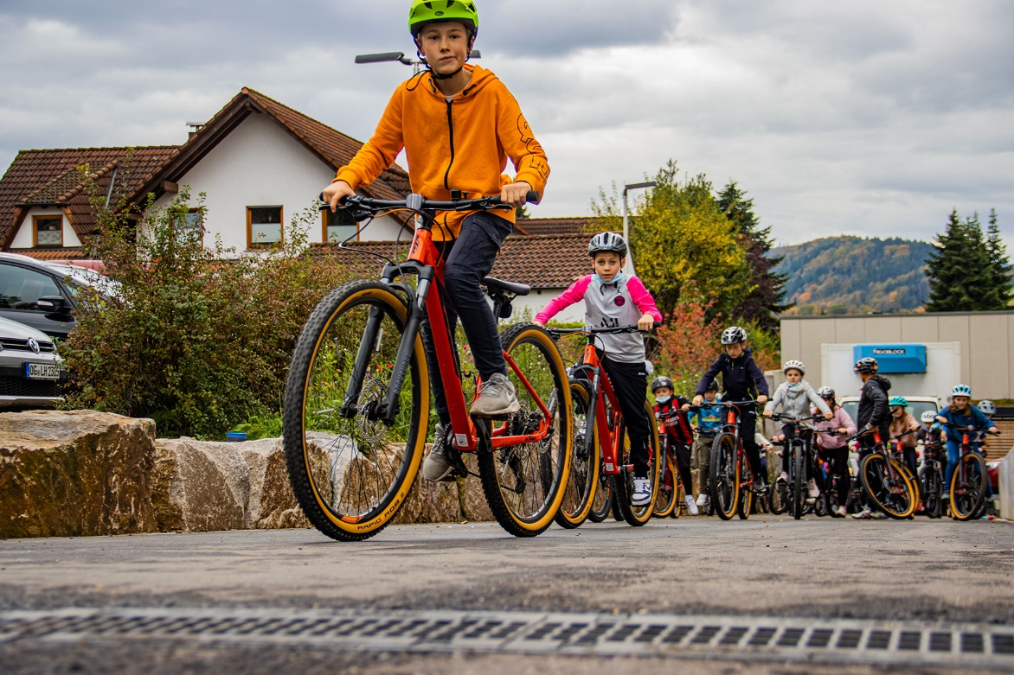
Unser Sportprofil

Slide 25
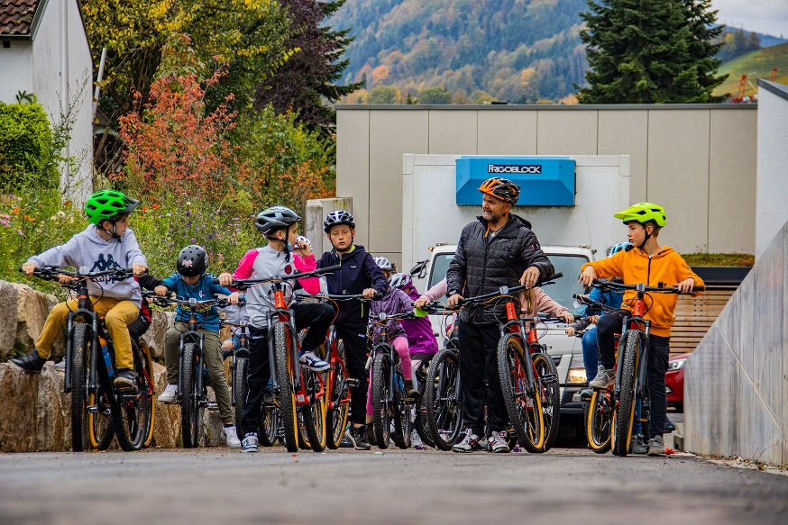
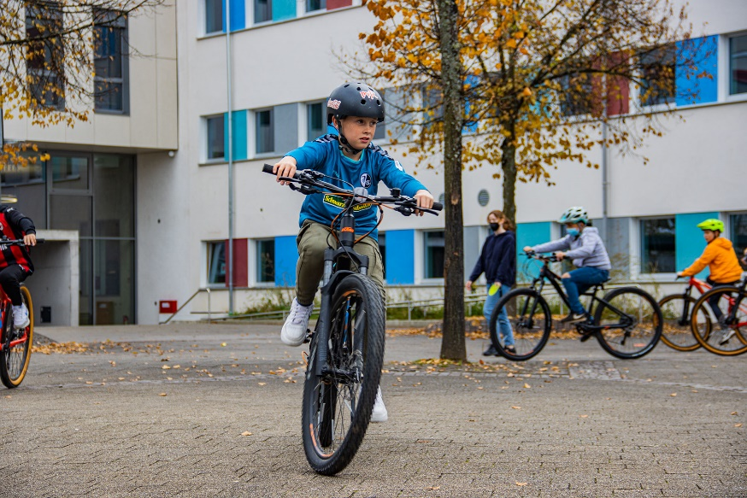
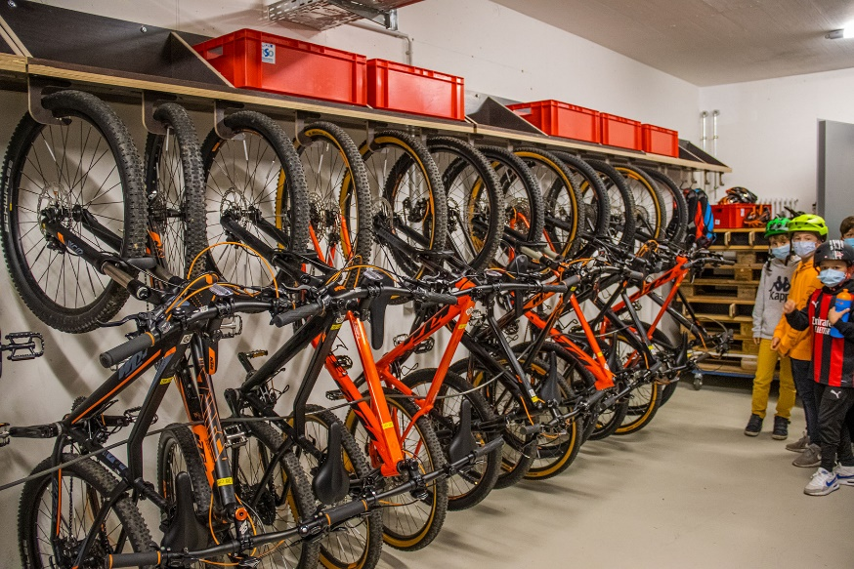
Sportprofil Mountain-Bike
32 schuleigene Mountain-Bikes
Radfahren als Sportunterricht in Klasse 5
Mountain-Bike-AG in Klasse 6 bis 10

Slide 26
Unser Sportprofil

Slide 27
Unser Sportprofil
Deutschlands fahrradfreundlichste Schule 2018 und 2023

Slide 28
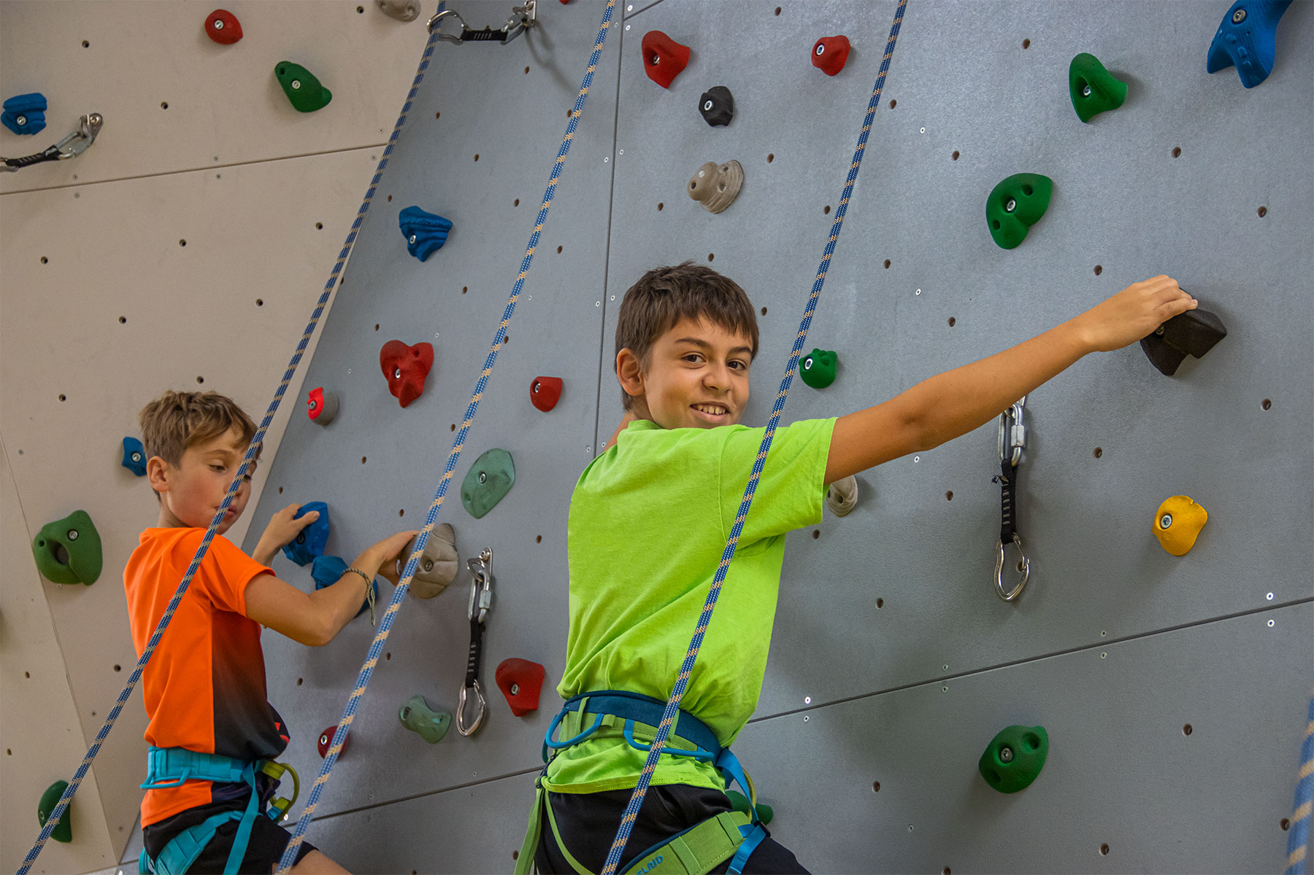
Sportprofil Klettern
Eigene Kletterwand in der Sporthalle
Klettern im Sportunterricht in Klasse 6
Kletter-AG in Klasse 7
Eine Woche Klettern in den Lechtaler Alpen

Slide 29
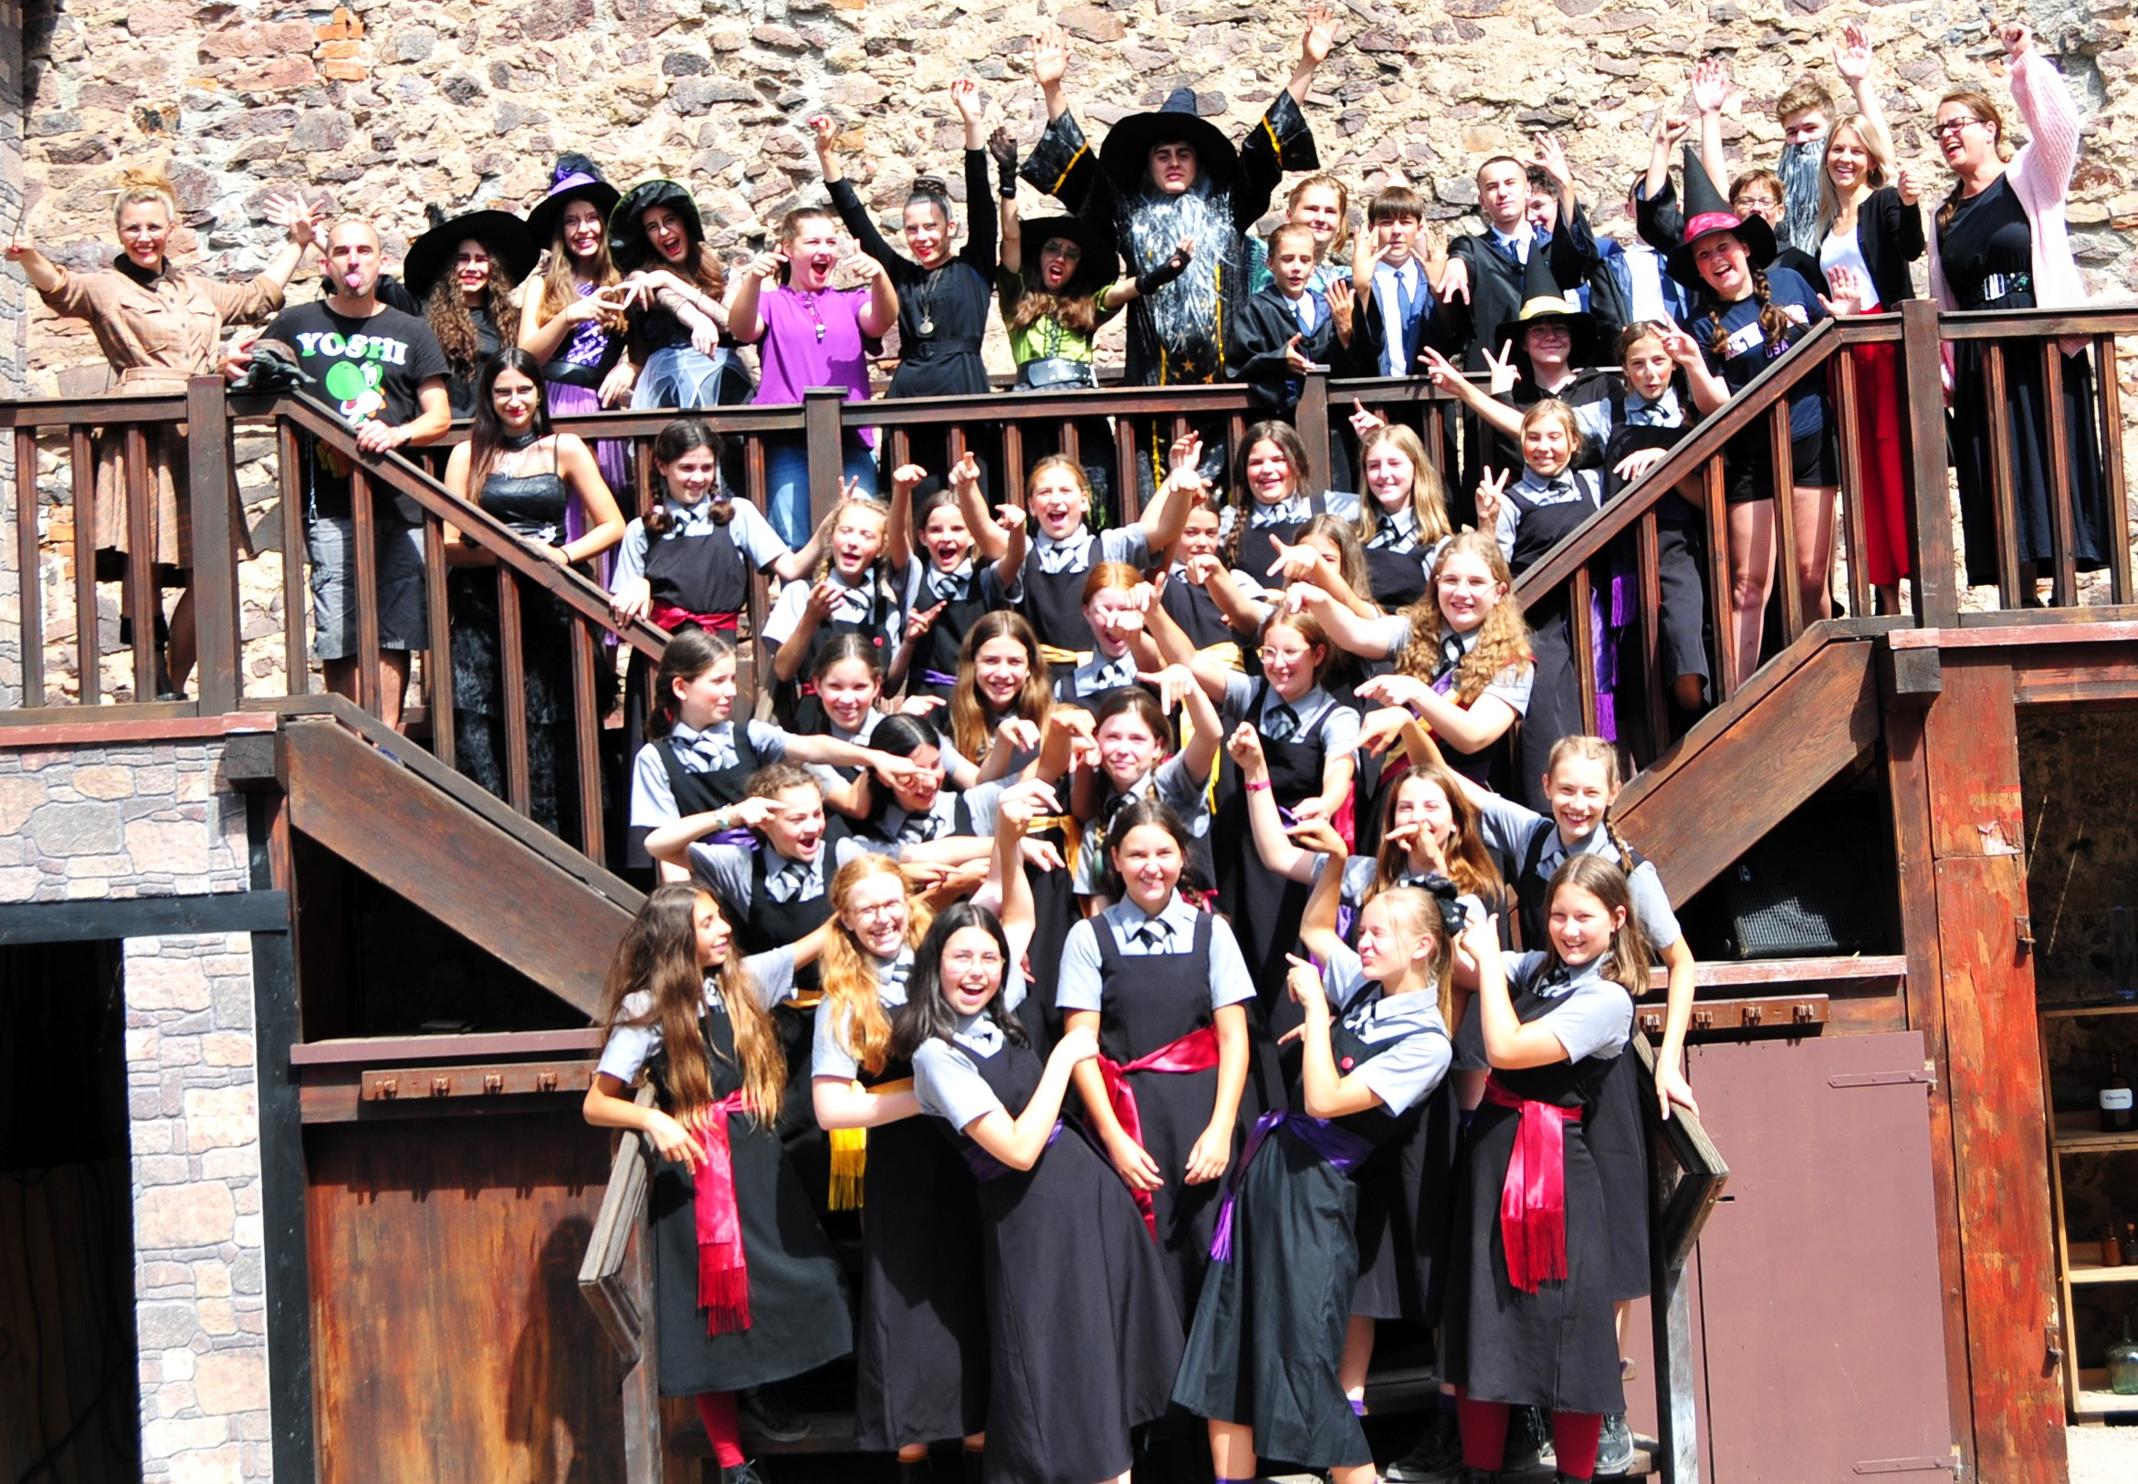
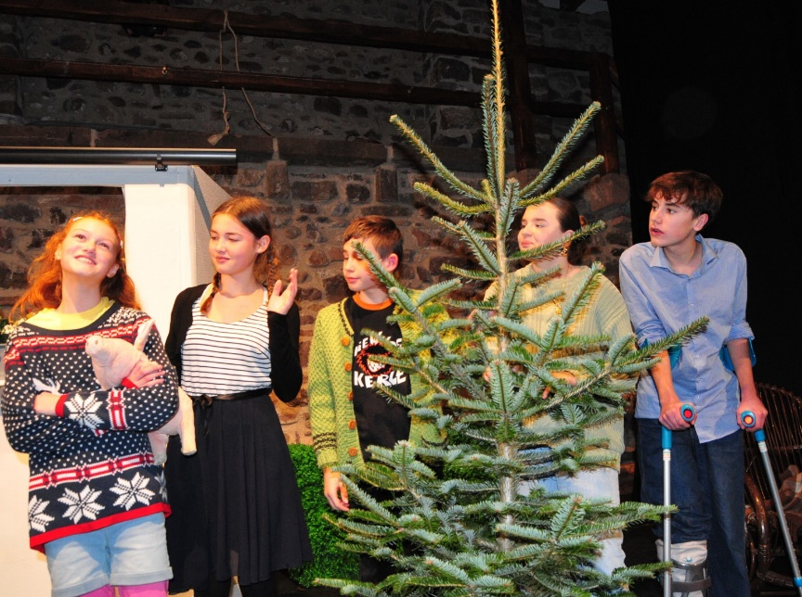
Unser Theaterprofil
Theater-AG für Klasse 6 – 10

Slide 30
Unser Theaterprofil
Junge Bühne

Slide 31
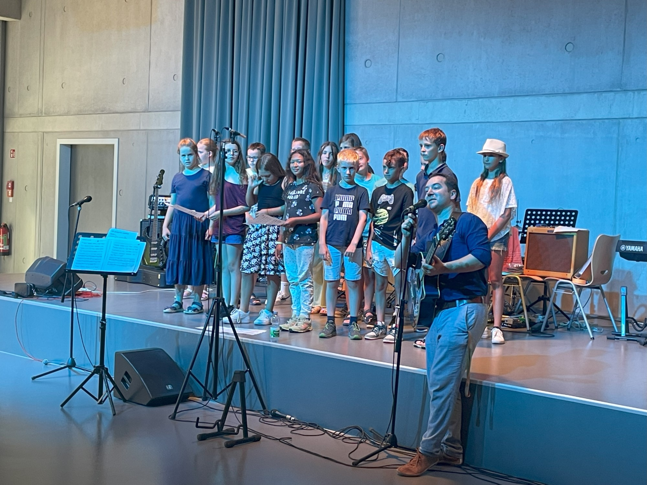
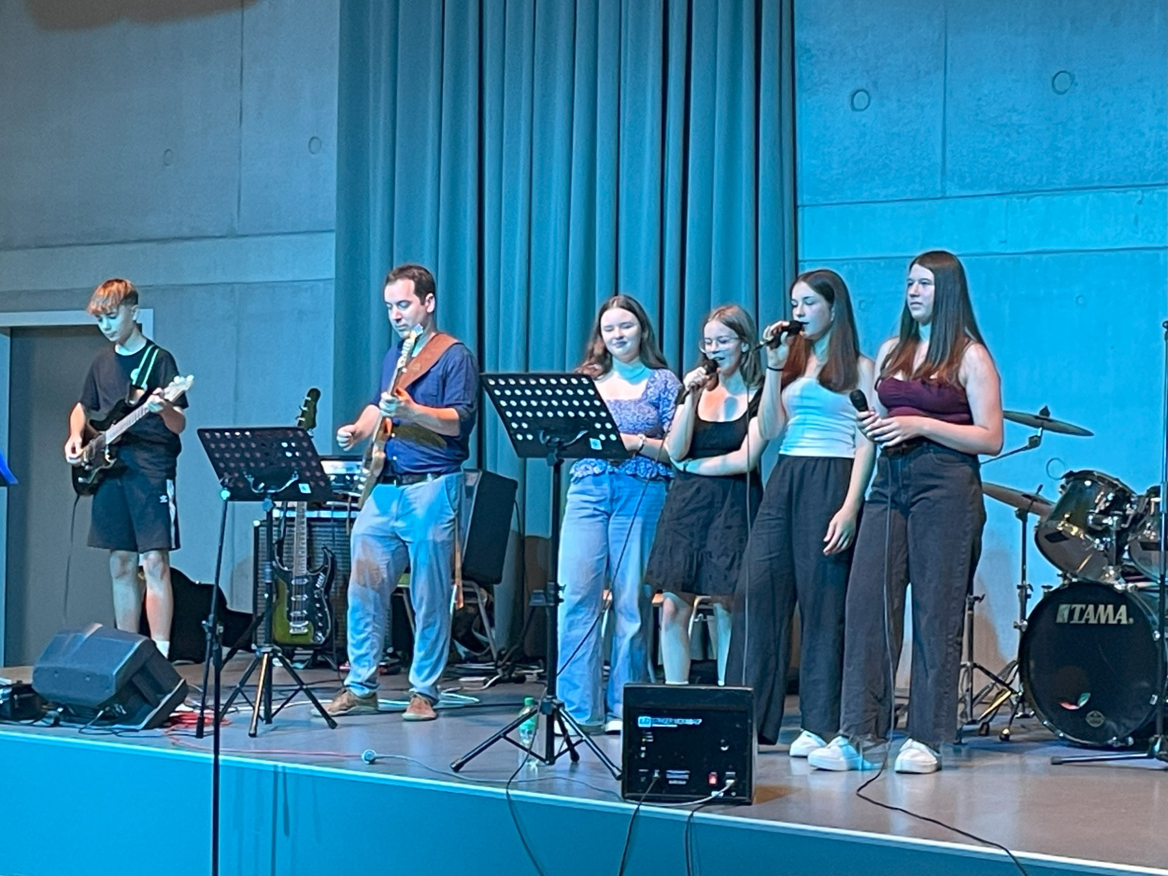
Unser Musikprofil
Rock-Band
Sing-Klassen

Slide 32
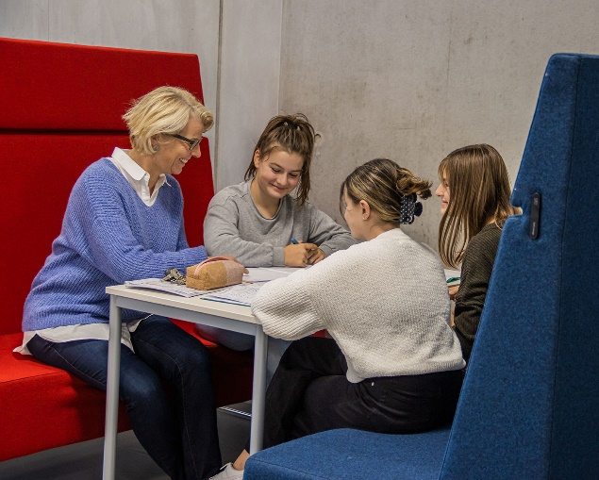
Förderkonzept
Coaching durch den Klassenlehrer (Klasse 5 – 8)
SOMIT - Klassenlehrerstunde
Selbstorganisiertes Lernen (SOL)
LRS-Förderung Klasse 5 und 6
Förderstunden in Kernfächern
Förderung durch das Rückenwindprogramm

Slide 33
Unsere Unterstützungssysteme
Klassenlehrerunterricht in der Anfangswoche
Coaching durch den Klassenlehrer (Klasse 5 – 8)
Schulsozialarbeiterinnen (Chiara Vollmer, Julia Welle)
Sozialtraining
Anti-Mobbing-Woche in Klasse 7
Präventionsangebote mit der Polizei: Radhelm/ Medien/ Drogen/ Gewalt
Mediation – Schüler/ Lehrer
Schulsanitäter – Der Dienst am Nächsten
Berufsorientierung

Slide 34
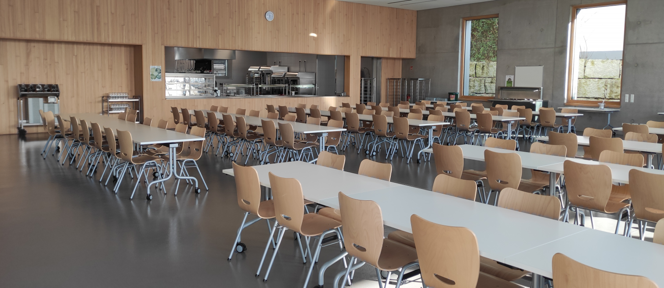
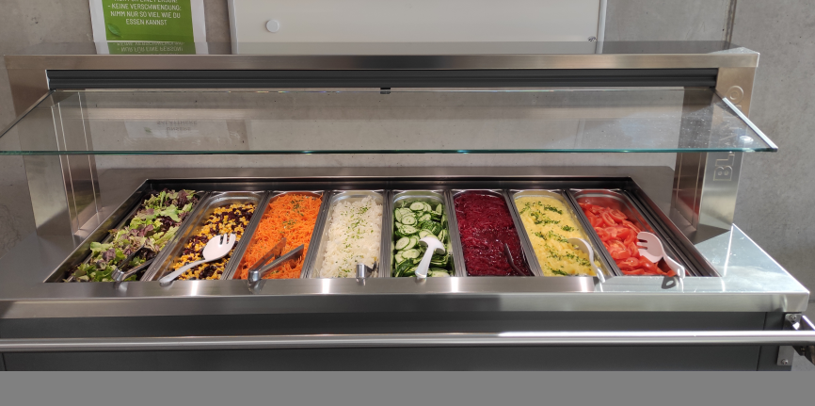
Unsere Mensa

Slide 35
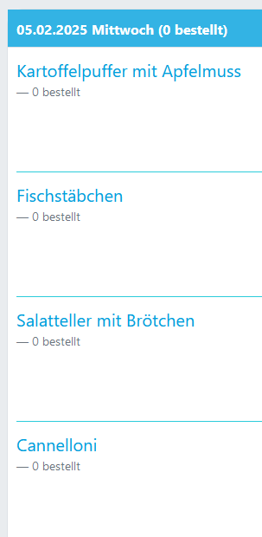
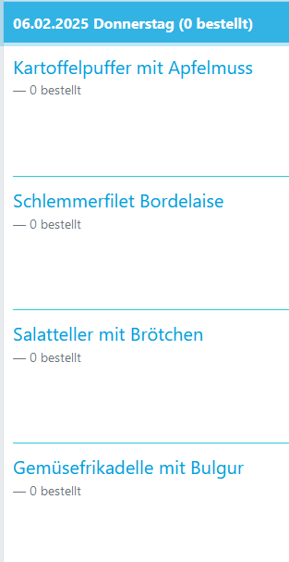
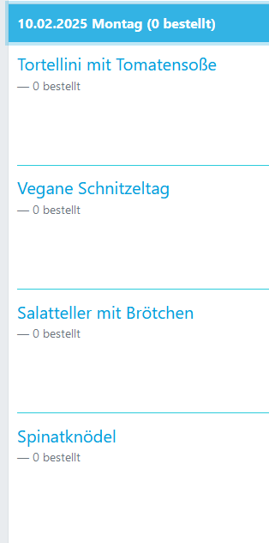
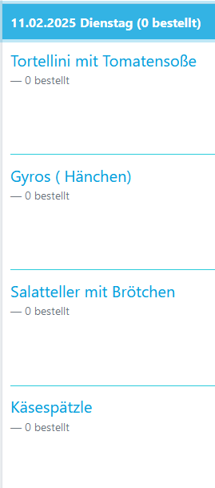
Unsere Mensa

Slide 36
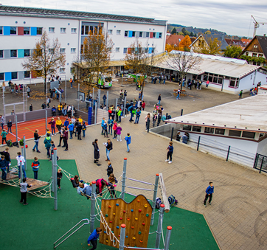
Unser Pausenhof
Multisportfeld
Klettergerüst
Tischtennisplatte
Basketballkorb
Spielegarage

Slide 37
Handy und Schule
Für die Realschule Oberkirch braucht ihr Kind kein Handy

Slide 38
Handy und Schule
Wir lassen Sie nicht allein:
Medienbildung/ -prävention
https://clemenshilft.de/digitalerelternabend

Slide 39
Info-Elternabend für die neuen fünften Klassen:
Grundlegendes zur Schule
Mensa/ Materialliste/…
Austausch Medien/ Handy/…
Wann: 03. Juli 2025 um 19.00 Uhr
Wo: Mensa der Realschule Oberkirch

Slide 40
Zum Abschluss: unsere Homepage
Aktuell: „Die RSO stellt sich vor“
Dort:
Informationen und Videos vom Kultusministerium
Präsentation der RSO für die Eltern
Videos für die Kinder
Anmeldeformular

Slide 41
Zum Abschluss: unsere Homepage
Aktuell: „Die RSO stellt sich vor“
Dort:
Informationen und Videos vom Kultusministerium
Präsentation der RSO für die Eltern
Videos für die Kinder
Anmeldeformular

Slide 42
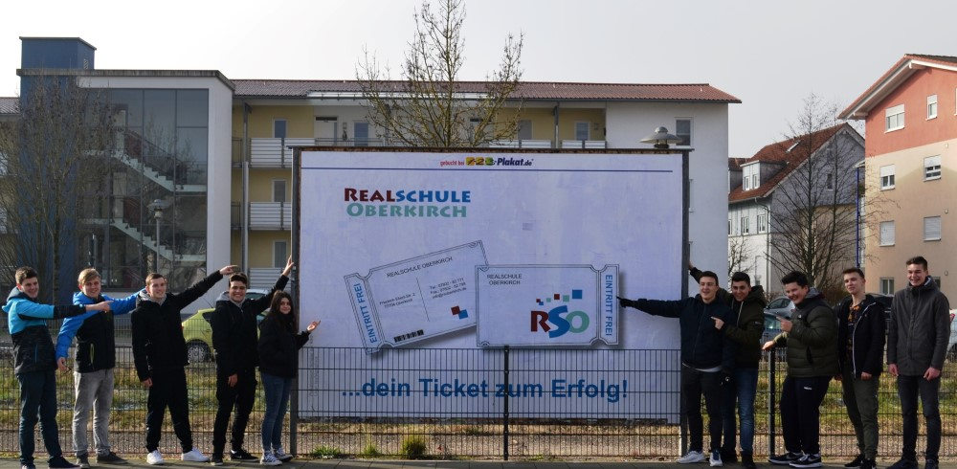
Realschule Oberkirch - dein Ticket zum Erfolg

Slide 43
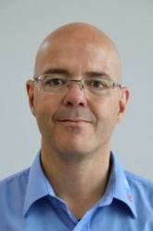
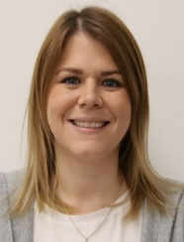
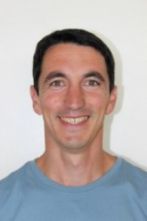
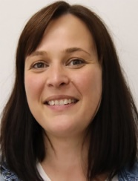
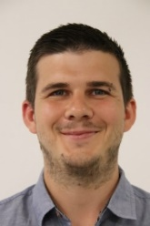
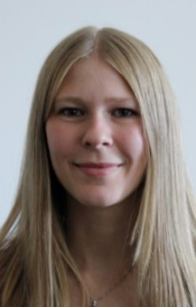
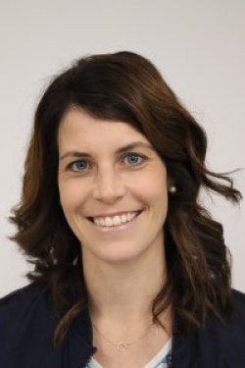
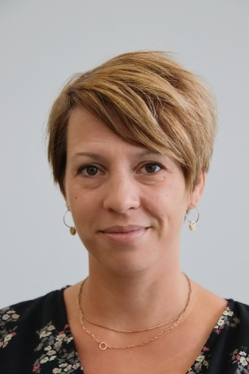
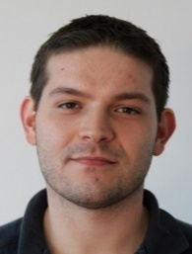
Ihre Ansprechpartner:
Schulleiter Werner Franz 07802/82-770 w.franz@realschule-oberkirch.de | Sekretariat Lisa Topsnik 07802/82-771 l.topsnik@realschule-oberkirch.de
1. Konrektor Christian Huber 07802/82-772 c.huber@realschule-oberkirch.de | Sekretariat Stefanie Walz 07802/82-771 s.walz@realschule-oberkirch.de
2. Konrektor Johannes Kraft 07802/82-777 j.kraft@realschule-oberkirch.de | Schulsozialarbeit Chiara Vollmer 07802/82-773 c.vollmer@realschule-oberkirch.de
Ganztagesbetreuung Gabi Schilli 07802/82-784 g.schilli@realschule-oberkirch.de | Hausmeister Tobias Langeneckert 0176/9982122
Franziska Costoiu
Sonja Schweiger
Immer gut informiert werden Sie über unsere Homepage: www.realschule-oberkirch.de

Slide 44
Vielen Dank für Ihre Aufmerksamkeit!
Wir freuen uns auf Ihre Anmeldung!
Für Fragen stehen wir gerne zu Verfügung!

Slide 45
Jahres-
abschluss mit Elternschaft
Einführungstage
KL-Tag
Begegnung Schulsozialarbeit
3 Projekt-tage
Europäischer Wettbewerb (BK)
Besuch „Junge Bühne“ (Theater)
Exkursion Ruhestein (Waldpädagogik - BNT)
Gemeinschaftsfördernde Aktionen Klassenstufe 5
Sporttag (Sp)
Trickfilm-workshop (MB)
Führung Mediathek Oberkirch (D)
Schwäbische Alb (Geo)
Märchentag (D)
Adventsschul-frühstück + Bühnenprogramm (Mus)
Sozialtraining
Geo-Caching-Tag/ Annis Schwarzwald-geheimnis (Geo)

